Slide 1
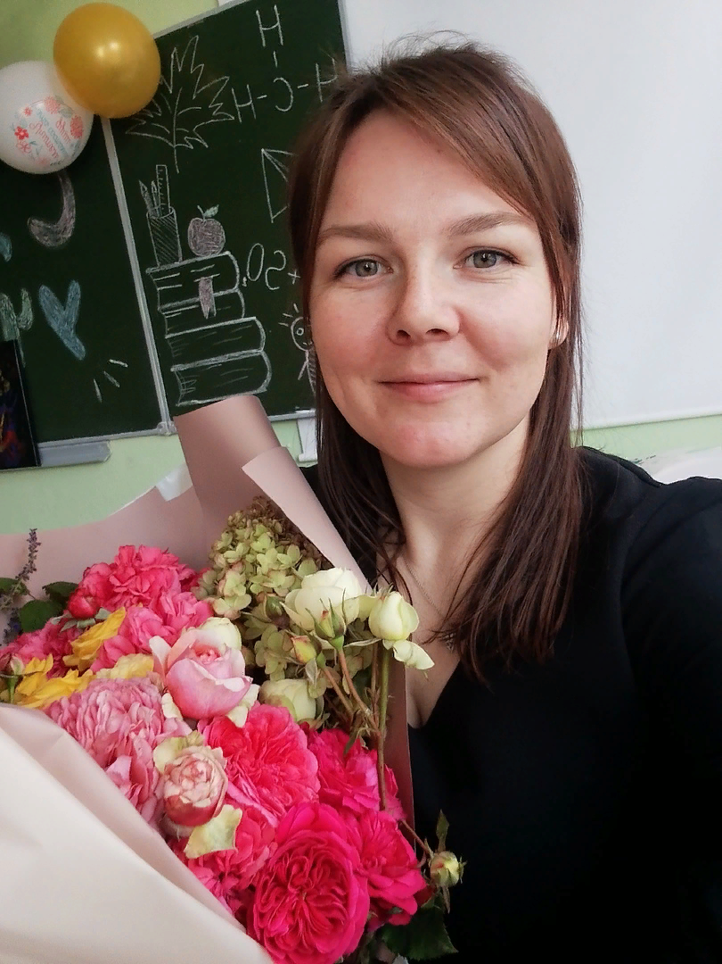
КОНКУРС «Творческий учитель-2023»
Романова
Наталья
Александровна
учитель химии и биологии
МОУ «Средняя общеобразовательная школа №35»
Республика Мордовия, город Саранск

Slide 2
Нестандартные методы обучения на уроках биологии
Тема:

Slide 3
Использование нестандартных на уроках биологии методов позволяет:
1) сделать урок более интересным, наглядным;
2) индивидуализировать и дифференцировать процесс обучения за счет возможности изучения с индивидуальной скоростью усвоения материала;
3) вовлечь обучающихся в активную познавательную и исследовательскую деятельность;
4) способствует стремлению учащихся реализовывать себя, проявлять свои возможности;

Slide 4
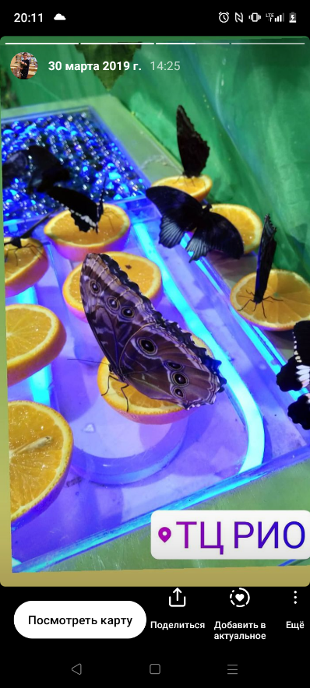
Урок-экскурсия
Уроки-экскурсии имеют огромное воспитательное влияние на детей. Восприятие красоты природы, с которой они постоянно соприкасаются, ощущение ее гармонии, влияют на развитие эстетических чувств, позитивных эмоций, доброты, отзывчивого отношения ко всему живому. Во время выполнения совместных заданий школьники учатся сотрудничать между собой.

Slide 5
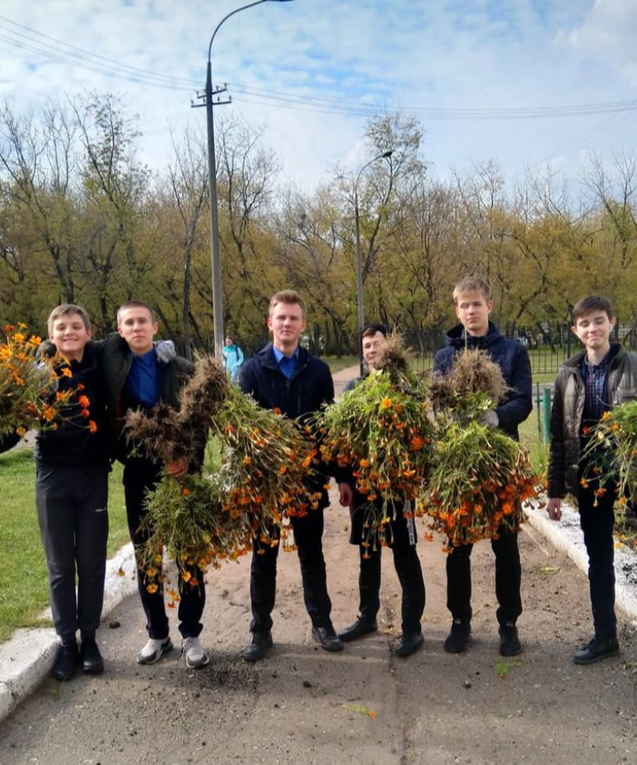
Тематические прогулки по парку им. А.С.Пушкина
и на пришкольной территории.

Slide 6
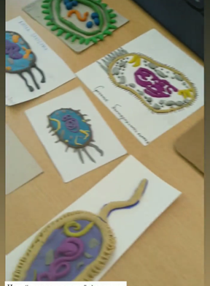
«Строение клетки»

Slide 7
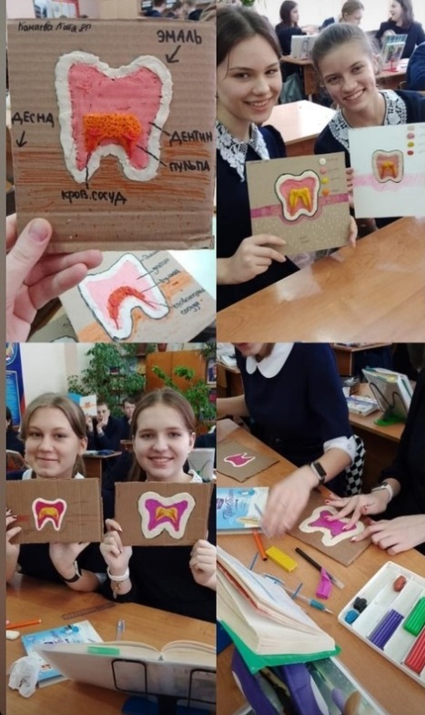
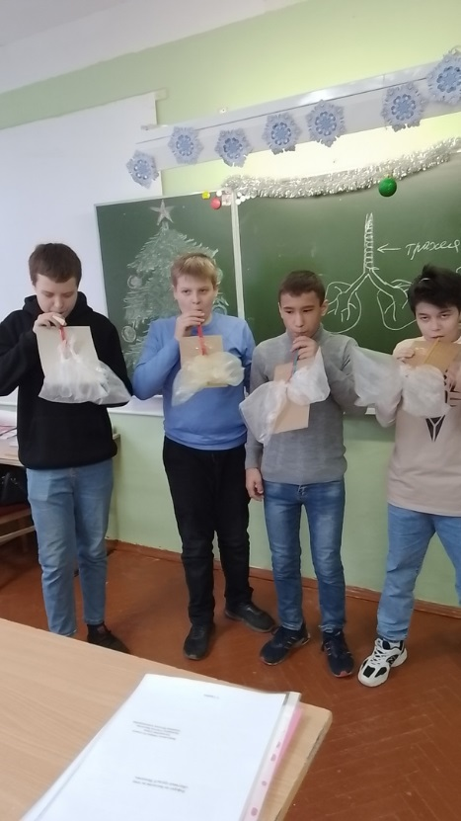
8 класс Моделирование

Slide 8
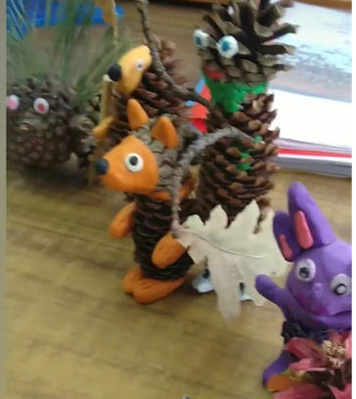
Изготовление гербария

Slide 9
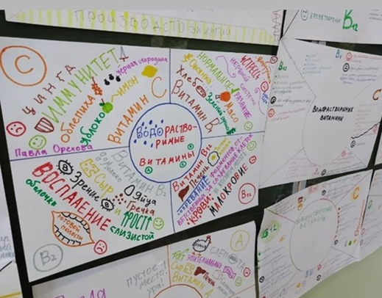
Игра «Ассоциации»

Slide 10
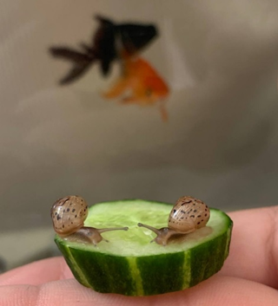
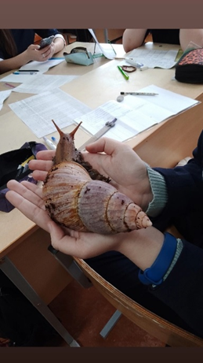
Использование живых объектов на уроках биологии

Slide 11
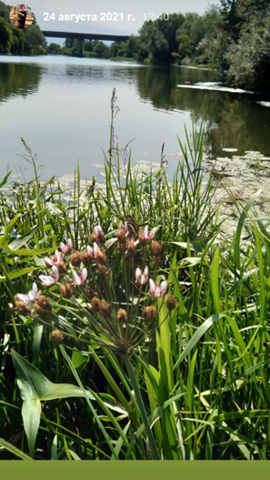
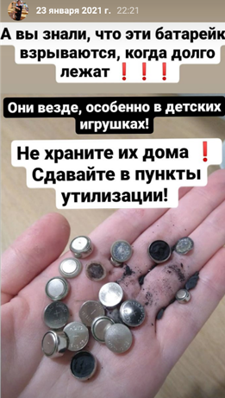
Использование социальных сетей
nat_rom_

Slide 12
Использовать социальные сети в учебном процессе позволяют следующие факторы:
1) Популярность социальных сетей постоянно растет, большинство учащихся имеют регистрацию в одной или нескольких социальных сетях;
2) Среднее время, проводимое на сайте пользователями социальных сетей составляет более 30 минут в день. И это время можно использовать для привлечения к процессу обучения;
3) Мгновенная передача информации и доступность обратной связи;

Slide 13
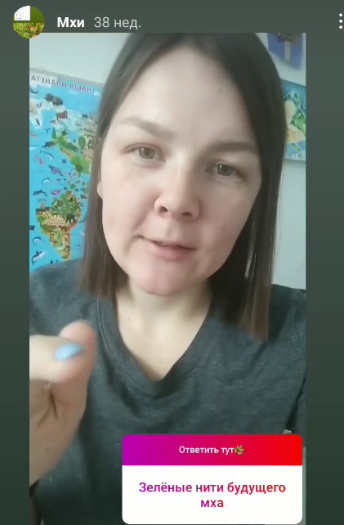
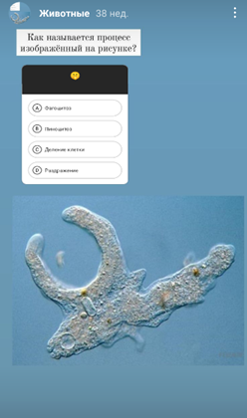
Фото-вопросы

Slide 14
Оценка результативности применения нетрадиционных форм обучения
У учащихся 8 «А» класса был проведён контроль знаний в виде первого контрольного среза знаний после изучения тем «Дыхание», «Пищеварение».
Успеваемость учащихся 8 "А" класса составила 77%.
Отметку "5" получили 13% учащихся, отметку "4" - 22%, отметку "3" - 40%. 22% учащихся показали плохую успеваемость и получили отметку "2". При этом качество знаний составило 36%.
После чего были проведены нестандартные уроки по этим темам, описанные выше.
Затем был проведён повторный тест. Успеваемость учащихся по итоговому контролю составила 100%. Качество знаний учащихся 8 "А" класса составило 90%.

Slide 15
Спасибо за внимание!

